Slide 1
LM 매출분석
코딩에 뿔난 조
조원
김나영
김태현
박서진
이승주
윤정현
최정인

Slide 2
목차
1. 데이터 분석 방향
2. 데이터 범주화 소개
3. 상품 분석
4. 고객 분석
5. 향후 계획

Slide 3
1. 데이터 분석 방향
WHO
WHAT
WHAT
WHO

Slide 4
2. 데이터 범주화 소개
*온라인몰 카테고리 참조
수입과일
주류
헤어케어
명품
.
.
.
800여개
식품
음료/주류
스포츠
외식&판매시설
명품
의류
패션잡화
화장품
전자/기기
문구/생활용품
유아/아동용품
주유소
가구
도서/음반
애완
자동차
행사
잡화
시즌용품
기타
상품 간소화
중분류
임의분류 20가지

Slide 5
2. 데이터 범주화 소개
연령대
고객 등급
10대
1억 이상
19세이하
다이아
20세~24세
20대
25세~29세
5천만 이상
에메랄드
10개 -> 6개
네이밍
(A사 참조)
30세~34세
30대
35세~39세
2,500만 이상
골드
40세~44세
40대
45세~49세
1천만 이상
실버
50세~54세
50대
55세~59세
1천만 미만
브론즈
60세이상
60대

Slide 6
3. 상품 분석
A사
의류
23%
상품 매출
TOP 4
A사
명품
15%
B사
식품
9%
전체 매출의
약 38% 차지
A사 식품
8%

Slide 7
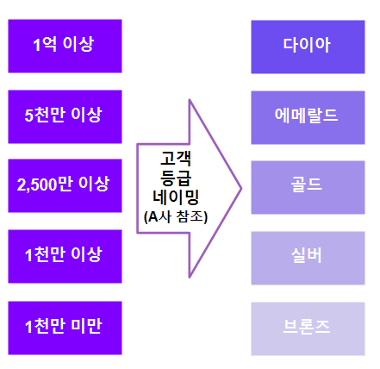

4. 고객 분석
전체 매출의
약 38% 차지
WHO
KEYWORD
(평균)
1. 30~50대
2. 여성
3. 골드 이상

Slide 8


2015년
전년도 대비 매출
약 180억 증가
4. 고객 분석
2014 인원
2015 인원
다이아
96명
증가
228명
304명
에메랄드
83명
감소
996명
1049명
전체
전년도대비
31명 증가
골드
36명
감소
2493명
2463명
실버
147명
증가
4496명
4643명
브론즈
246명
감소
11155명
10909명
Notes:
전년도 대비 인원수 차이가 미미하지만,
결과적으로 매출 증가를 창출한 것으로 보았을 때, VIP 고객들이 매출에 많은 영향을 주고 있다고 추론할 수 있습니다.

Slide 9
5. 향후 계획
WHO
WHAT
WHAT
WHO

Slide 10
5. 향후 계획
기간별
구매 패턴 분석
소비 상품
구체 분석
소비 점포
지역 분포도 분석
Notes:
이러한 판단을 토대로, VIP 고객들을 중심으로 서비스나 마케팅 전략을 강화하고,
유치 고객의 충성도를 더욱 향상시키는 방안을 고려할 계획에 있습니다.

Slide 11
감사합니다.

